Slide 1
Bài 1
Kể về gia đình (tiết 2)

Slide 2
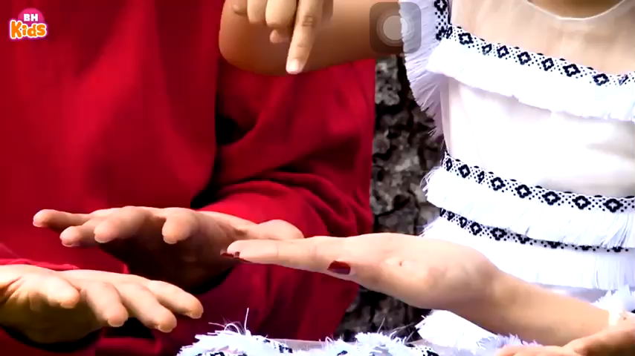
Khởi động
Bài hát: CẢ NHÀ THƯƠNG NHAU

Slide 3
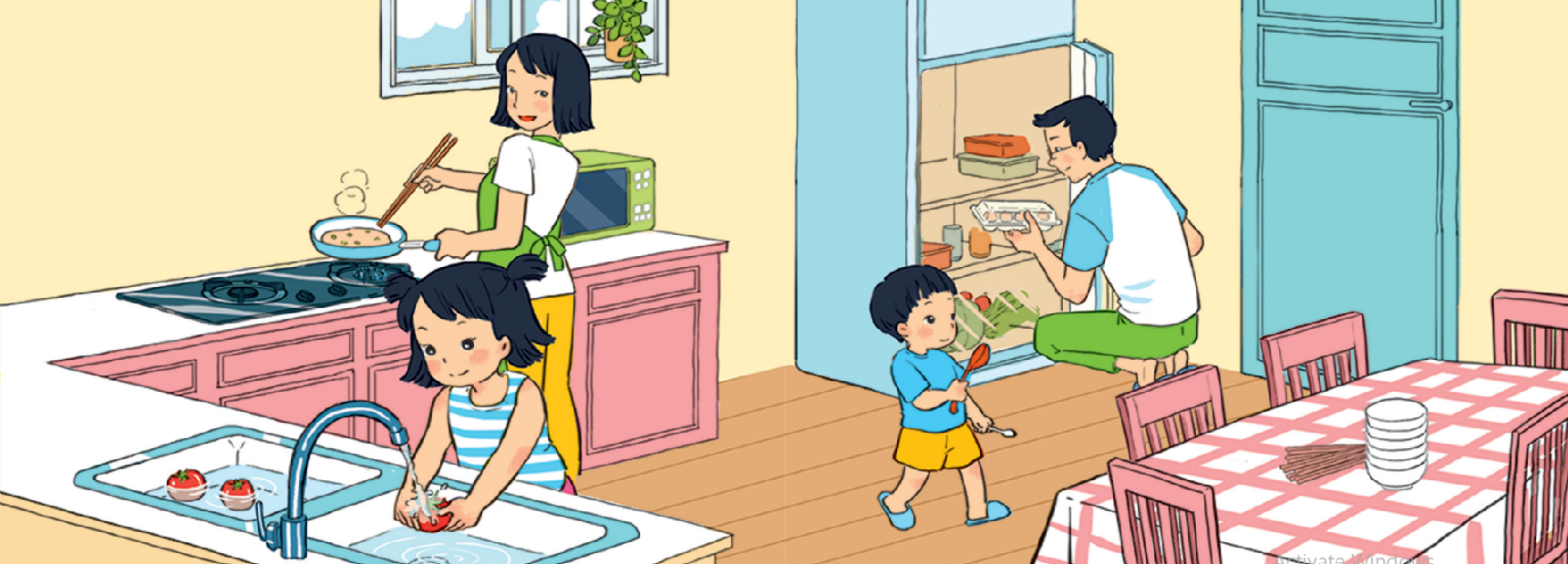
Khám phá

Slide 4


Slide 5

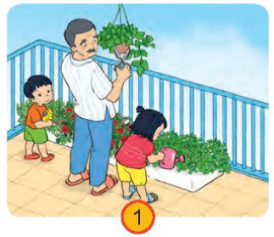
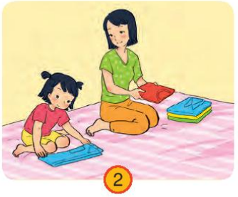
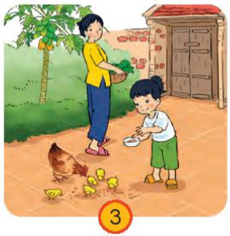

Slide 6


Slide 7

Chóc thÇy c«, c¸c con cïng
gia đình m·i m·i
h¹nh phóc !

